Slide 1
Внешние и внутренние угрозы безопасности РФ
Л.Г. Ивашов, генерал – полковник, д.и.н.

Slide 2
Тенденции мирового развития к началу ХХ1 в
- попытки построения однополярного миропорядка провалились; мир не воспринял диктат военной силы, США не выдержали военно-силовое напряжение военной колонизации человечества;
- экономическое господство США поколеблено, доллар перестал быть единственной мировой резервной валютой;
- западная система стандартов не воспринята в качестве универсальных ценностей;
- мир обретает контуры цивилизационной многополярности;
- наступает эра цивилизаций восточного типа;
- российское общество возвращается к своей миссионерской сущности – объединению народов мира на основе добра и справедливости.

Slide 3
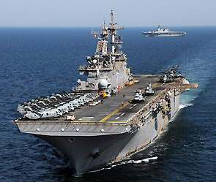
В феврале 2015 г. Конгресс США утвердил новую Стратегию национальной безопасности
«Она (Стратегия) направлена на инициативное продвижение наших интересов и ценностей с позиции силы… Не существует замены американскому лидерству…Мы будем лидировать с позиции силы… США будут применять военную силу, при необходимости используя ее в одностороннем порядке… Вооруженные силы США будут готовы применить военную силу в любой точке мира, воспрещая и останавливая агрессию на множествах театрах военных действий».

Slide 4
Военная доктрина США - 2015
«…американские военные готовы перебросить войска в любую точку земного шара и методом устрашения не дать противнику добиться своих целей, либо решительно разгромить любого, кто угрожает США, нашим национальным интересам, нашим союзникам и партнерам…в будущем нашим войскам придется действовать на оспариваемой территории».

Slide 5
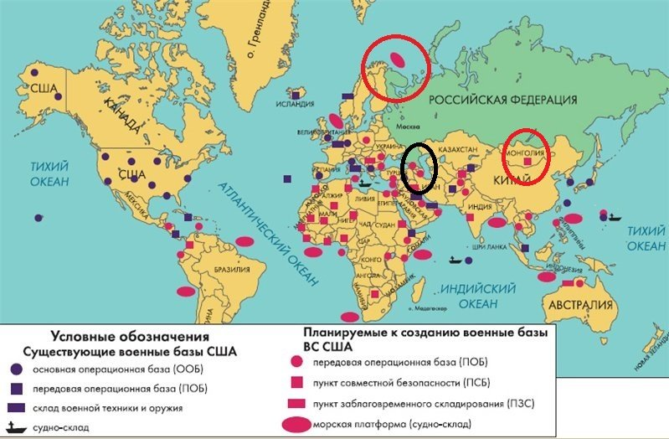
Вопросы лекции:
1.. Стратегия США, ТНС и НАТО после крушения СССР.
2. Формула миропорядка по американски и стратегии его построения.
3. Роль и место РФ в структуре нового миропорядка.
4. Восхождение Востока.

Slide 6
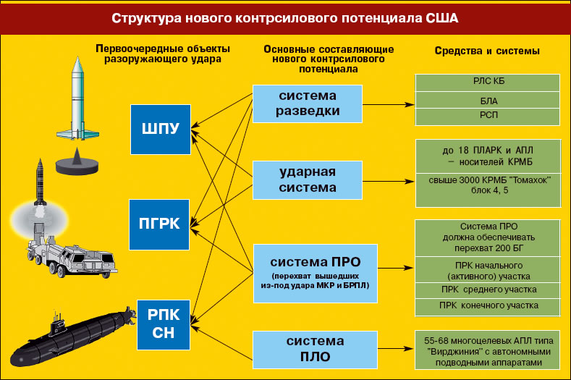
СТРУКТУРА БГУ США

Slide 7
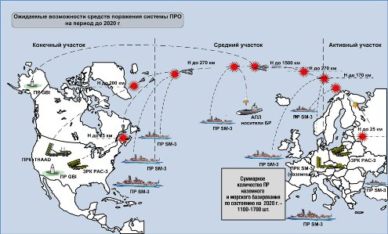
Возможности средств поражения системы ПРО США к 2020 году
Суммарное количество ПР наземного и морского базирования по состоянию на 2020 г.
1700 ед.

Slide 8
Системно – сетевые операции «мягкой силы»
операции по упразднению международной субъектности государств;
операции «на основе эффектов (скрытая дестабилизация базовых основ государства через разрушение системы управления и ложного целеполагания (демократизация);
операции по экспорту нестабильности;
операции по подрыву потенциалов (действия по ослаблению и разрушению политического, военного, экономического, духовно-нравственного потенциалов государства – объекта);
преэмптивные операции (устранение прежних режимов и «строительство новой нации»);
гуманитарные интервенции.

Slide 9
Интрига недели – ряд срочных, незапланированных и закрытых встреч ФРС
11 апреля - встреча в ФРС по вопросам процентных ставок.
11 апреля - встреча Дж.Йеллен с Б.Обамой.
12 апреля - встреча в ФРС по вопросам банковского надзора.
13 апреля – встреча в ФРС по вопросам финансовых рынков.

Slide 10
США находятся на пороге «катастрофического экономического кризиса гораздо более худшего, чем кризис 2008 г.»
Рон Пол, апр. 2015
«Мы очень очень близко приближаемся к следующему кризисному коллапсу»
Джеф Бервик, 2015

Slide 11
Рекомендации миссии МВФ:
Для России:
«Для выполнения установленного Банком России на 2015 г. целевого показателя по инфляции … Банку России следует быть готовым в течение следующего года дополнительно повысить процентные ставки»
МВФ. Российская Федерация – Консультации 2014 года в соответствии со Статьей IV. 30.04.2014. С. 3.
Для США:
«Преждевременное повышение ставок может вызвать ужесточение финансовых условий или расшатывание финансовой стабильности, что будет препятствовать росту экономики»
2015 Article IV Consultation with the United States of America Concluding Statement of the IMF Mission. 28.05.2015.

Slide 12
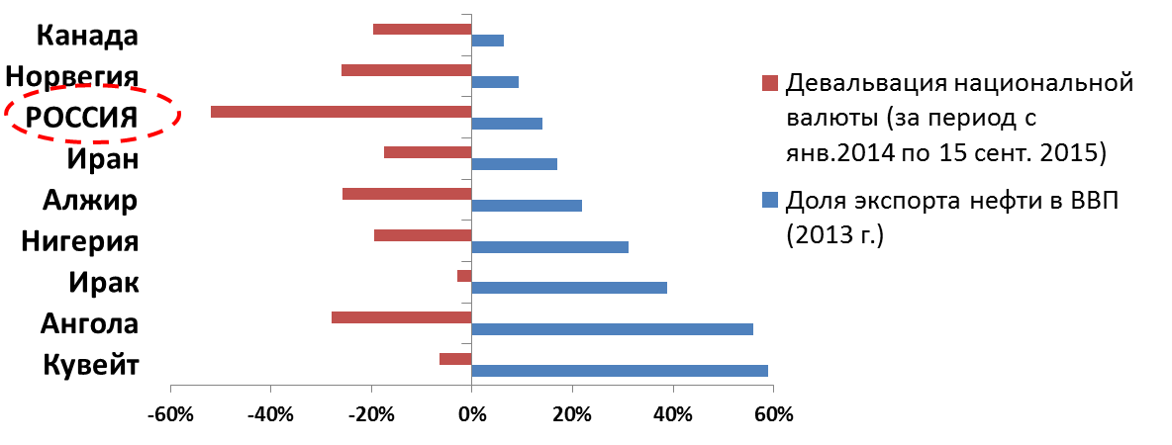
Масштаб обесценения российского рубля был более существенен, чем у других стран-нефтеэкспортеров (причем даже у тех, у кого доля экспорта нефти в ВВП выше, чем в России)
Доля экспорта нефти в ВВП и девальвация национальных валют (%)*
* Данные по Канаде включают экспорт нефти и газа.

Slide 13
Обесценение рубля привело к:
Остановке многих предприятий (из-за сокращения внутреннего спроса, удорожания импорта и др.)
Снижению внутреннего спроса
Росту инфляции
Росту недоверия к рублю
Снижению стоимости национальных активов
Ограничению импорта передовой техники и технологий
  Росту платежей по обслуживанию внешнего долга
При этом обесценение НЕ привело к росту экспорта и торгового баланса

Slide 14
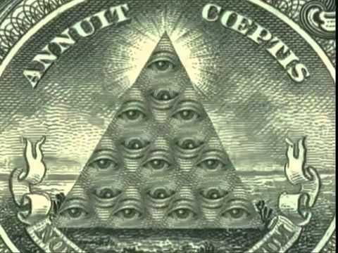
Переживаемый в настоящее время кризис – это определенный интеллектуальный провал экономистов, культивирующих идеализированное видение экономики.
Сегодня финансовая сфера и финансовый капитал трансформировались из посредника, обслуживающего производство, в ключевой фактор, во многом определяющий экономическое развитие.
М.И. Гальвановский д.э.н. профессор
А.Н. Каурова к.э.н.
Экономические стратегии № 9, 2014.

Slide 15
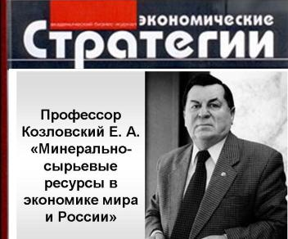
Отсутствие глубоко продуманной государственной стратегии развития и использования минерально-сырьевой базы является угрозой национальной безопасности страны.
Нужна компетентная власть, глубоко озабоченная судьбой народа, нужна как воздух объединяющая идея, которая призовет народ подняться с колен.
Е.А. Козловский, д.т.н.,
министр геологии СССР
№9, 2014

Slide 16
Рост социальной напряженности и политической активности в РФ в 2016 г.
- реальные зарплаты упали на 9,4 проц., пенсии на 10 проц. (Росстат);
- в международном рейтинге Россия заняла последнее место по продажам жилья (в РФ 35 проц. жилищного фонда нуждается в замене или капитальном ремонте);
доля нищих выросла в 2015 году более чем вдвое (9 проц), наиболее бедных на две трети (до 30 проц) (М. Делягин);
зарплаты российских чиновников выросли в среднем по стране на 111 тыс. рублей, самый высокий рост в аппарате правительства и президента (Росстат);
число трудовых протестов в 2016 г. увеличилось вдвое по сравнению с 2015 г. (132 протеста в первом квартале н.г. в 57 регионах)

